Slide 1
ΤΕΧΝΟΥΡΓΕΙΑ – ΠΡΟΣΟΜΕΙΩΤΗΣ ΜΗΧΑΝΟΣΤΑΣΙΟΥ
ΕΞΑΜΗΝΟ Γ’

Slide 2
ENGINE SIMULATOR
ΕΞΑΜΗΝΟ Γ’

Slide 3
FRESH WATER GENERATOR
Στα εμπορικά πλοία χρησιμοποιούμε ειδικά μηχανήματα για να μετατρέψουμε το θαλασσινό νερό σε γλυκό νερό.
Τα μηχανήματα αυτά χωρίζονται σε δυο κατηγορίες.
Η μια κατηγορία είναι με μια συγκεκριμένη εγκατάσταση να φιλτράρουμε το θαλασσινό νερό, τέτοιου τύπου εγκατάστασης ονομάζεται αντιστροφή ώσμωσης. (REVERSE OSMOSIS)
Η δεύτερη κατηγορία είναι να γίνει βρασμός της θάλασσας έτσι ώστε ο ατμός που παράγεται να το ψύξουμε για να μετατραπεί σε συμπύκνωμα όπου αυτό το συμπύκνωμα είναι το απιονισμενο νερό. (FRESH WATER GENERATOR ATLAS or ALFA LAVAL)

Slide 4
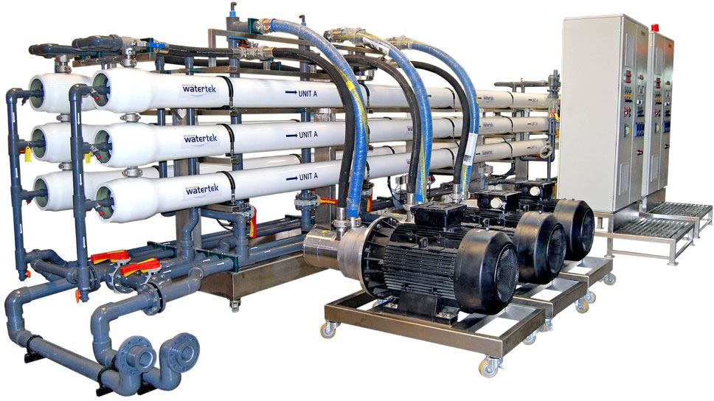
FRESH WATER GENERATOR (REVERSE OSMOSIS)

Slide 5
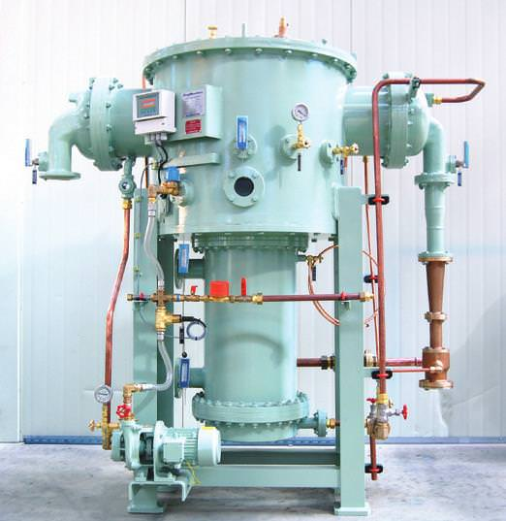
FRESH WATER GENERATOR TYPE ATLAS

Slide 6
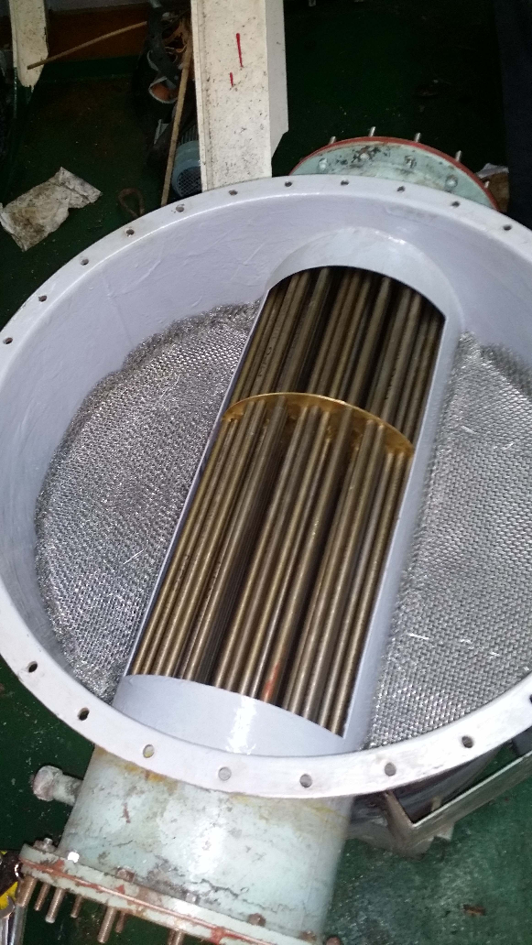
FRESH WATER GENERATOR TYPE ATLAS
Το πάνω τμήμα του συμπυκνωτή, όπου μπαίνει το παραγόμενο ατμό και ψύχεται με θάλασσα

Slide 7
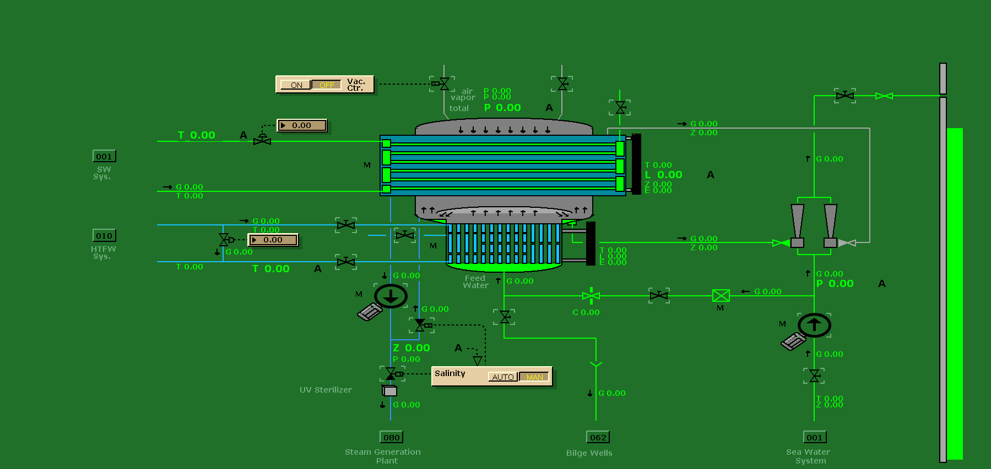
FRESH WATER GENERATOR TYPE ATLAS
ΕΚΤΟΣ ΛΕΙΤΟΥΡΓΙΑΣ

Slide 8
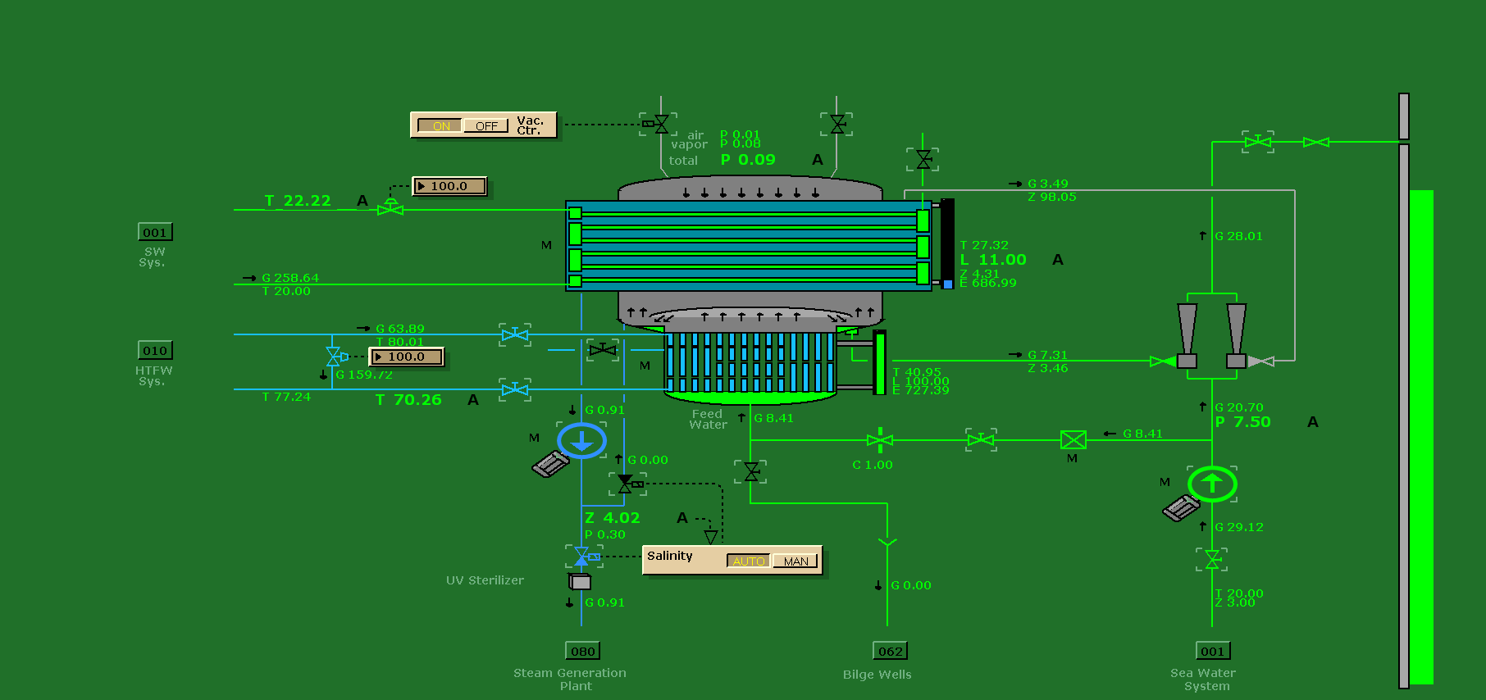
FRESH WATER GENERATOR TYPE ATLAS
ΣΕ ΛΕΙΤΟΥΡΓΙΑ

Slide 9
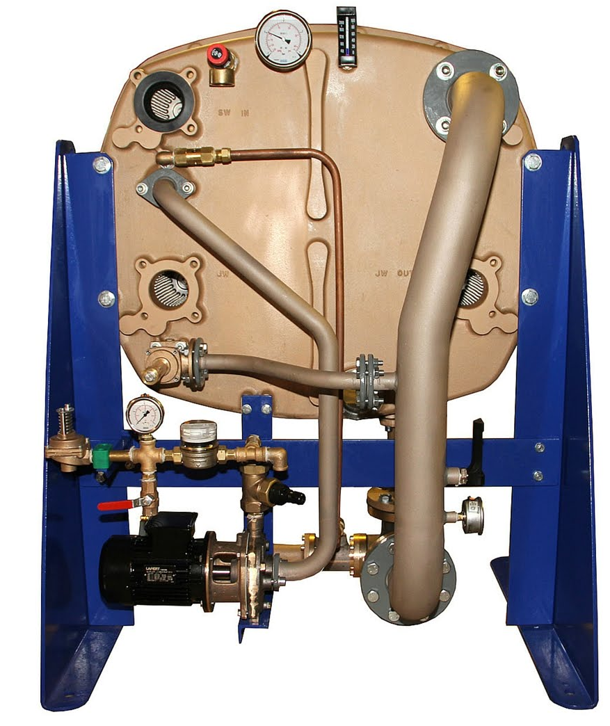
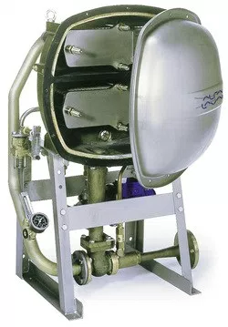
FRESH WATER GENERATOR ALFA LAVAL TYPE

Slide 10
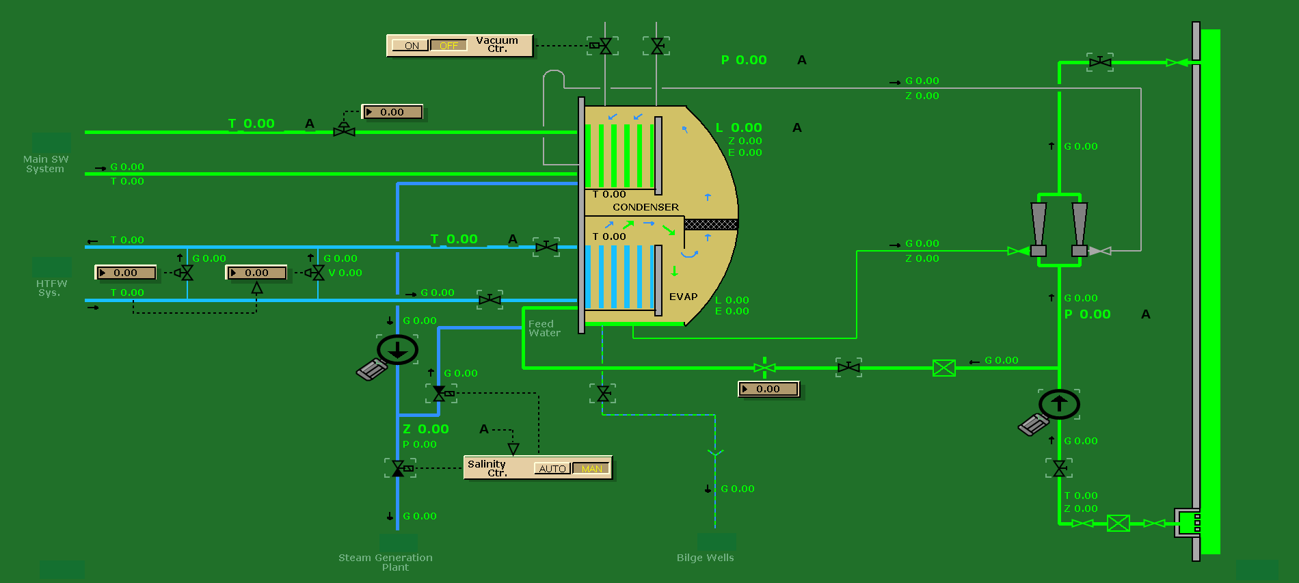
FRESH WATER GENERATOR ALFA LAVAL TYPE
ΕΚΤΟΣ ΛΕΙΤΟΥΡΓΙΑΣ

Slide 11
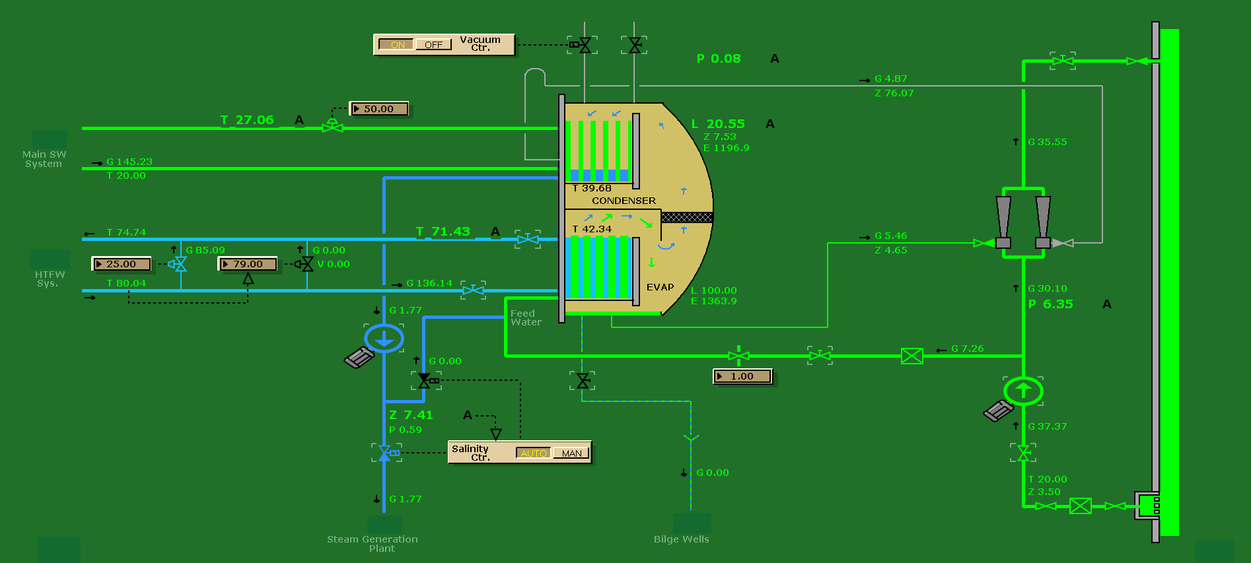
FRESH WATER GENERATOR ALFA LAVAL TYPE
ΣΕ ΛΕΙΤΟΥΡΓΙΑ

Slide 12
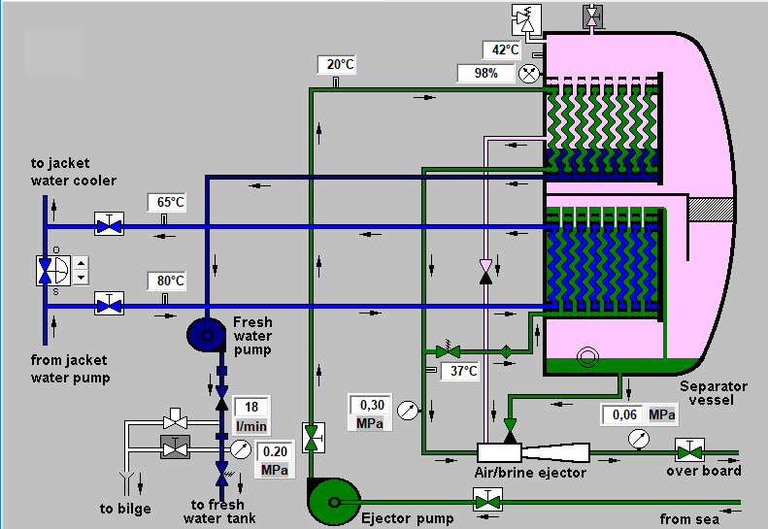
FRESH WATER GENERATOR ALFA LAVAL TYPE
ΣΕ ΛΕΙΤΟΥΡΓΙΑ

Slide 13
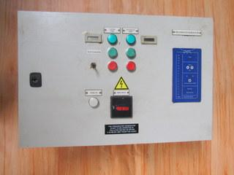
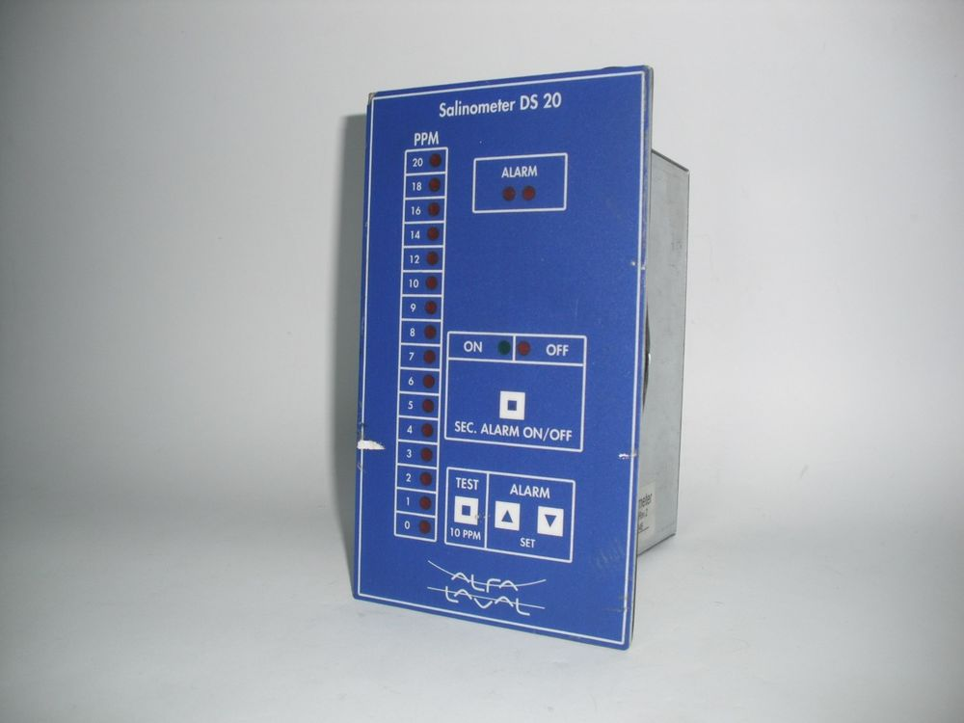
FRESH WATER GENERATOR ALFA LAVAL TYPE

Slide 14
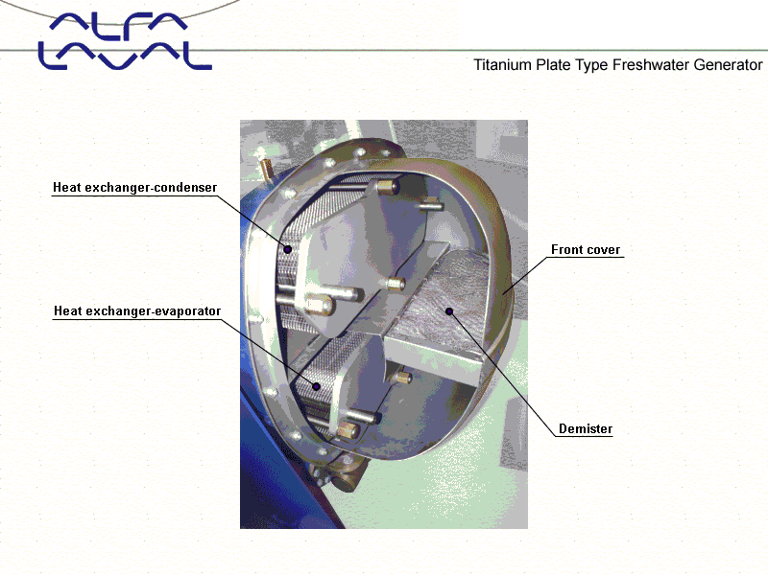
FRESH WATER GENERATOR ALFA LAVAL TYPE

Slide 15
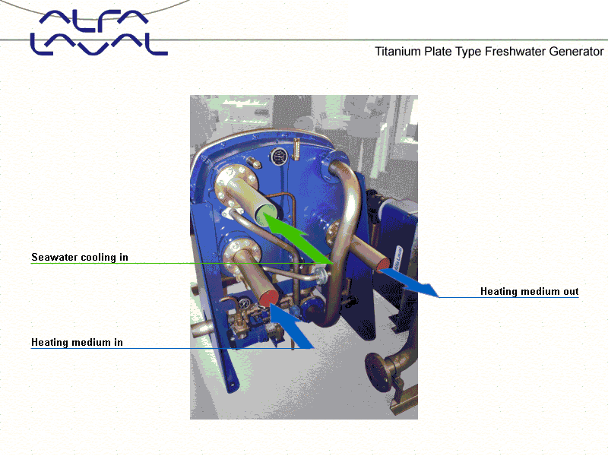
FRESH WATER GENERATOR ALFA LAVAL TYPE

Slide 16
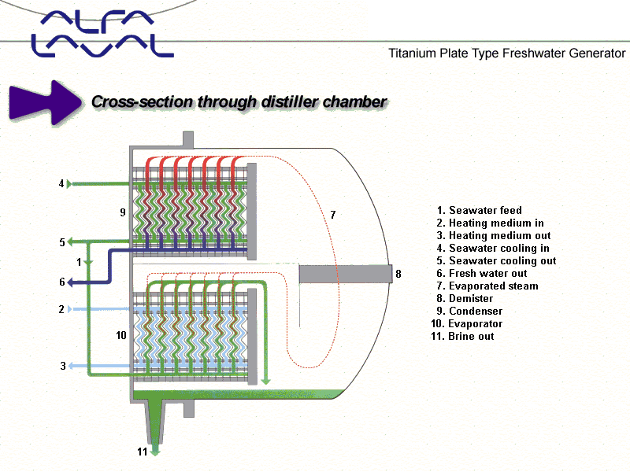
FRESH WATER GENERATOR ALFA LAVAL TYPE

Slide 17
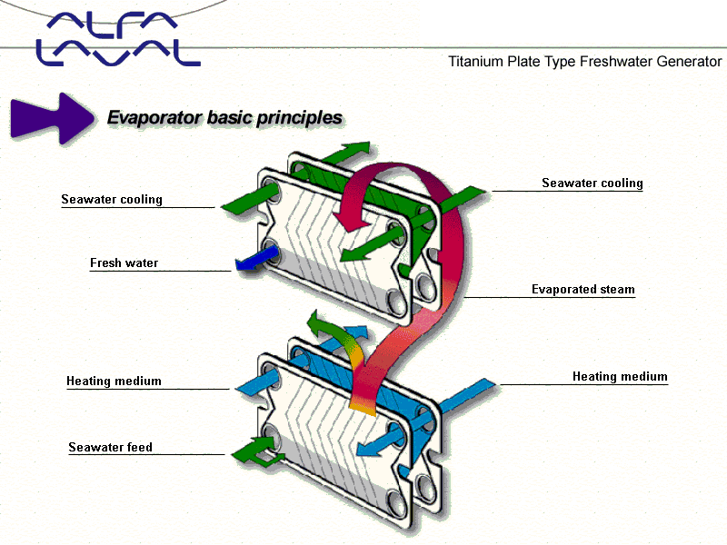
FRESH WATER GENERATOR ALFA LAVAL TYPE

Slide 18
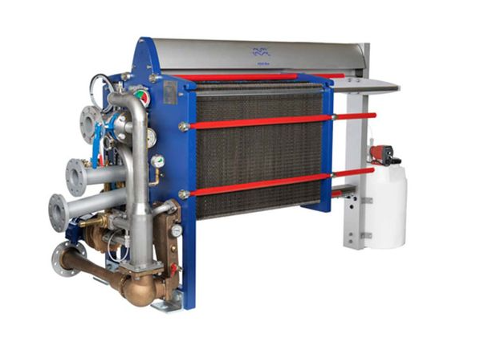
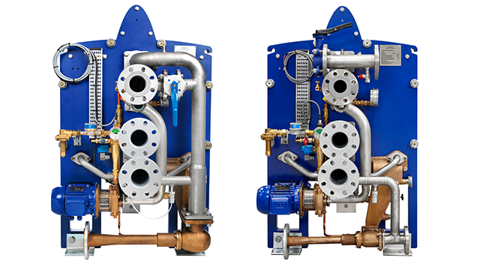
FRESH WATER GENERATOR ALFA LAVAL AQUA

Slide 19
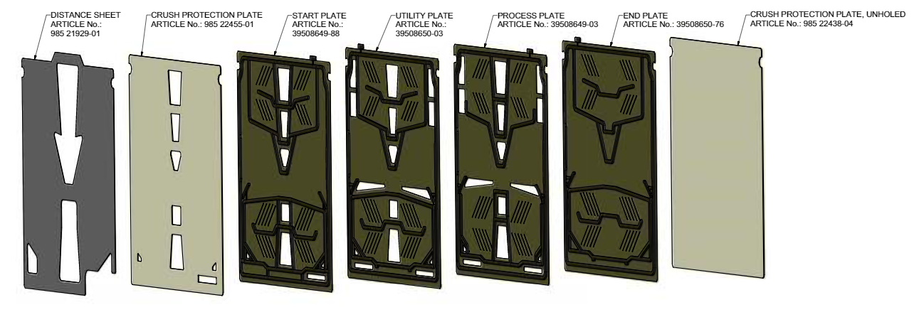
FRESH WATER GENERATOR ALFA LAVAL AQUA

Slide 20
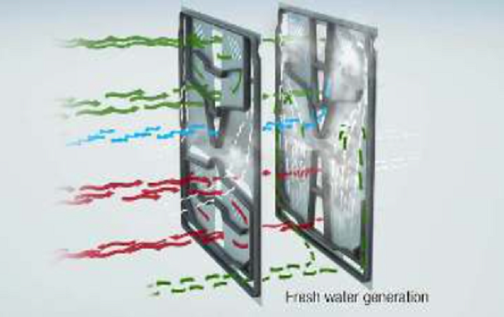
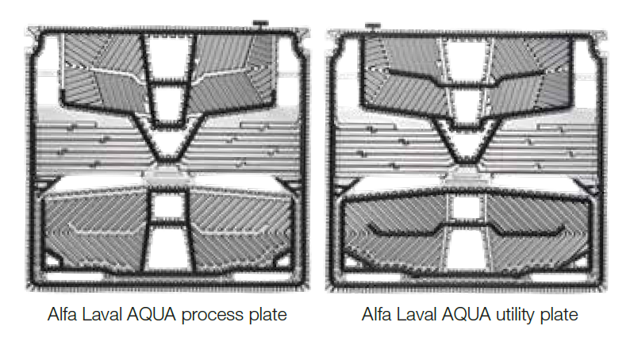
FRESH WATER GENERATOR ALFA LAVAL AQUA

Slide 21
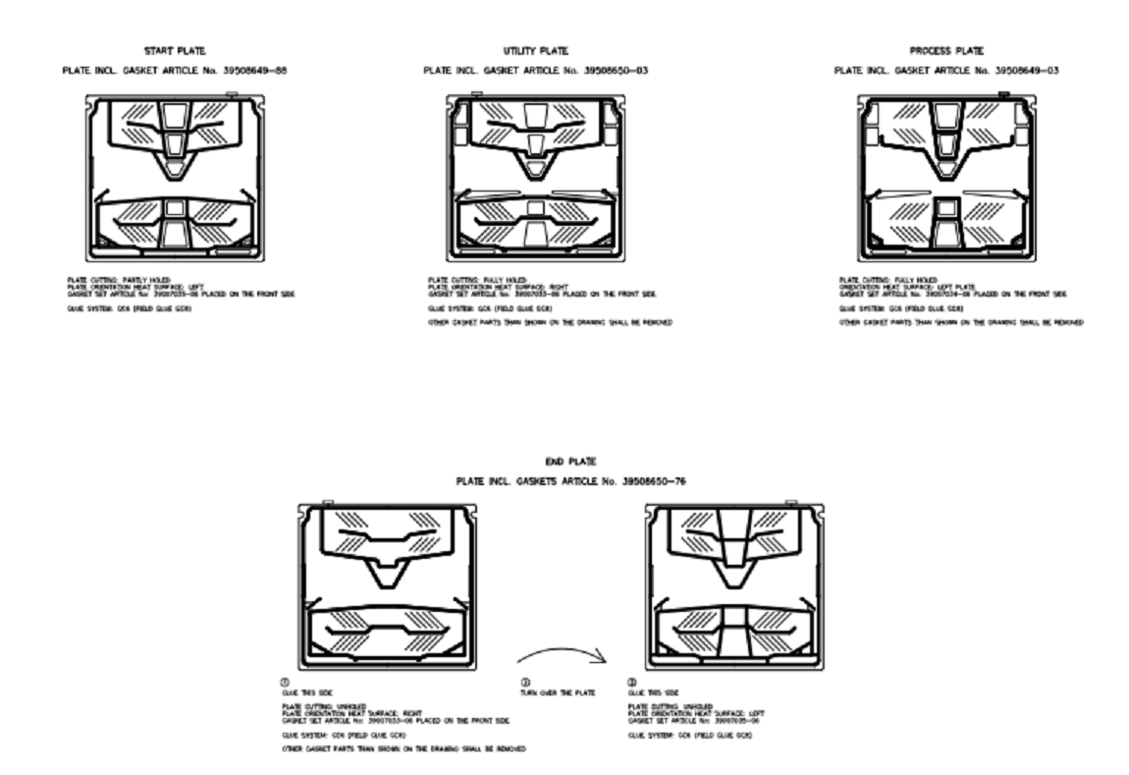
FRESH WATER GENERATOR ALFA LAVAL AQUA

Slide 22
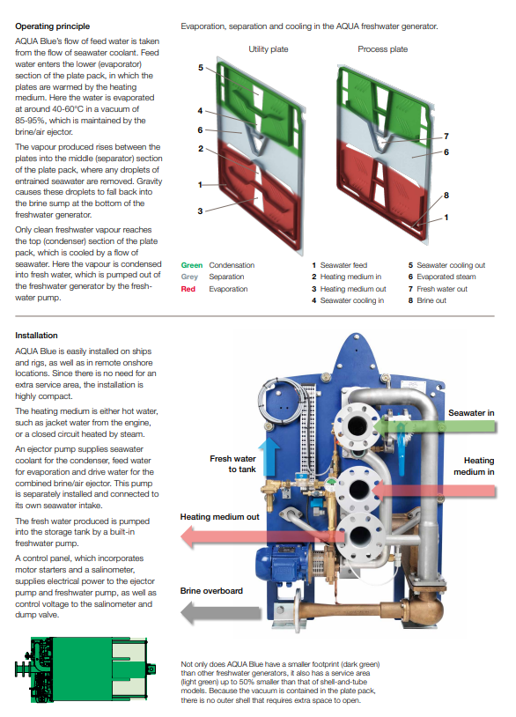
FRESH WATER GENERATOR ALFA LAVAL AQUA

Slide 23
FRESH WATER GENERATOR
ΣΚΟΠΟΣ
ΤΜΗΜΑΤΑ
ΒΟΗΘΗΤΙΚΑ ΜΗΧΑΝΗΜΑΤΑ
ΛΕΙΤΟΥΡΓΙΑ

Slide 24
FRESH WATER GENERATOR
ΣΚΟΠΟΣ
Παραγωγή γλυκού νερού στο πλοίο για τις γενικές χρήσεις στο μηχανοστάσιο, στο κατάστρωμα, στα μαγειρεία και τις ανάγκες του πληρώματος.
Δεν υπάρχουν πηγές γλυκού νερού στο πλοίο, υπάρχει όμως η θάλασσα που μας παρέχει την δυνατότητα να μετατρέψουμε το θαλασσινό νερό σε απιονισμένο νερό.
Επίσης το ζητούμενο είναι να μην καταναλώνει ενέργεια το πλοίο για την μετατροπή του θαλασσινού νερού σε γλυκού.

Slide 25
FRESH WATER GENERATOR
ΤΜΗΜΑΤΑ
Ένας βραστήρας αποτελείται από τρία μέρη:
Ο εξατμιστής. Evaporator.
Ο συμπυκνωτής. Condenser.
Ο συλλέκτης. Collector.
Για να ολοκληρώσει τον σκοπό του, ο βραστήρας συνεργάζεται και με άλλα μηχανήματα και συσκευές που προσφέρουν μια λειτουργία η καθεμία τους.

Slide 26
FRESH WATER GENERATOR
ΒΟΗΘΗΤΙΚΑ ΜΗΧΑΝΗΜΑΤΑ
Αντλία τροφοδοτήσεως θαλασσινού νερού. Sea Water Ejector Pump.
Αντλία μεταφοράς συμπυκνώματος. Fresh Water Distillate Pump.
Τζιφάρια. Ejector or Eductor.
Ρυθμιστής παροχής θαλασσινού νερού. Evaporator Feed Orifice.
Ασφαλιστικό. Pressure – Vacuum Breaker.
Διαχωριστήρας. Separator.
Όργανα ελέγχου:
Σαλινόμετρο. Salinity Controller.
Υδροδείκτες. Water Indicators.
Μανόμετρα. Pressure Gauges.
Θερμόμετρα. Temperature Indicators.

Slide 27
FRESH WATER GENERATOR
ΛΕΙΤΟΥΡΓΙΑ
Η διαθέσιμη πηγή θερμότητας λαμβάνεται από το νερό ψύξεως του κινητήρα, το οποίο χρησιμοποιείται για την ψύξη των κύριων εξαρτημάτων του κινητήρα όπως οι κυλινδροκεφαλές, τα χιτώνια κλπ. Η θερμοκρασία που διατίθεται από αυτό το νερό ψύξεως είναι περίπου 85 βαθμούς Κελσίου. Αλλά σε αυτή τη θερμοκρασία η εξάτμιση του νερού δεν είναι δυνατή καθώς όλοι γνωρίζουμε ότι η εξάτμιση του νερού λαμβάνει χώρα σε 100 βαθμούς Κελσίου υπό ατμοσφαιρική πίεση και με πηγή θερμότητα άνω των 200 βαθμούς Κελσίου.
Έτσι, για να παράγουμε φρέσκο νερό με 85 βαθμούς Κελσίου, πρέπει να μειώσουμε την ατμοσφαιρική πίεση, η οποία γίνεται με τη δημιουργία κενού μέσα στο θάλαμο όπου λαμβάνει χώρα η εξάτμιση, το κενό το δημιουργούμε με την χρήση τζιφαριού. Επίσης, ως αποτέλεσμα του κενού ο βρασμός και η ατμοποιήσει του θαλάσσιου ύδατος θα λάβει χώρα επίσης σε χαμηλότερη θερμοκρασία, περίπου στους 45 με 55 βαθμούς Κελσίου. Ο παραγόμενος ατμό το ψύχουμε μέσα στον συμπυκνωτή και μετατρέπεται σε συμπύκνωμα, οπότε συλλέγεται και μεταφέρεται στη δεξαμενή γλυκού νερού.

Slide 28
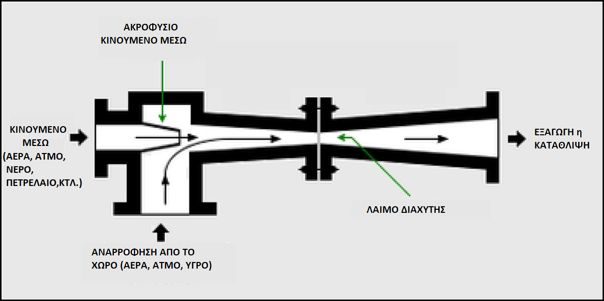
FRESH WATER GENERATOR (ΤΖΙΦΑΡΙ)

Slide 29
FRESH WATER GENERATOR
ΛΕΙΤΟΥΡΓΙΑ
Από το τροφοδοτικό νερό που εισρέει στον εξατμιστή, μόνο τα 2/5 της ποσότητας ατμοποιείται ενώ τα 3/5 ρέει μέσα και βγαίνει από την κορυφή του εξατμιστή.
Το τζιφάρι δημιουργεί κενό αλλά επίσης τραβάει και το θαλασσινό νερό που περισσεύει από την κορυφή του εξατμιστή. Αυτό το νερό που περισσεύει είναι εργαλείο σημαντικό για την σωστή λειτουργία του βραστήρα, είναι το νερό που δεν ατμοποιείται αλλά όπως ρέει, παρασέρνει τα άλατα που μένουν μέσα στον εξατμιστή από την ποσότητα του θαλασσινό νερού που ατμοποιείται και αφήνει τα άλατα μέσα στο χώρο βρασμού, προς αποφύγει φραγμούς μέσα στους αυλούς (ATLAS) η τα φύλλα (ALFA LAVAL) του εναλλάκτης θερμότητα που σε αυτή την περίπτωση είναι ο Εξατμιστής του βραστήρα.

Slide 30
FRESH WATER GENERATOR
INTERNET LINKS
ATLAS
https://www.youtube.com/watch?v=nWukcEWlCpE&t=192s
ALFA LAVAL WARTSILA
https://www.youtube.com/watch?v=i44tLZjwYtQ
ALFA LAVAL AQUA
https://www.youtube.com/watch?v=z0j4TmpMvbc&t=141s
ALFA LAVAL SIMULATOR
https://www.youtube.com/watch?v=JoAPhr1K--E&t=23s

